Slide 1
מאפייני לקוח
מאפיינים המציגים ריכוז מידע טכני על הלקוח

Slide 2
מאפייני לקוח
ברשימת הלקוחות > קליק ימני על הלקוח > מאפייני לקוח

Slide 3
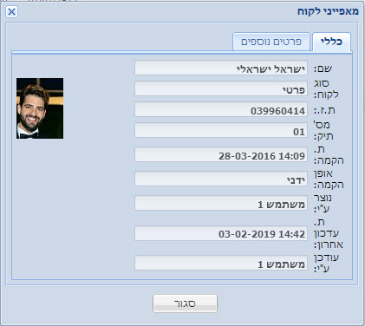
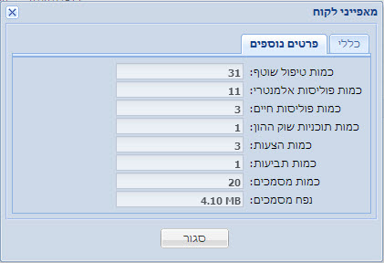
מאפייני לקוח
הצגת מאפייני הלקוח ישראל ישראלי

